Slide 1

LA PHONÉTIQUE
MOTS CV ET CVC

Slide 2

la
CV
MmeCourville

Slide 3
ma
CV
MmeCourville

Slide 4
ta
CV
MmeCourville

Slide 5
tu
CV
MmeCourville

Slide 6
vu
CV
MmeCourville

Slide 7
du
CV
MmeCourville

Slide 8
de
CV
MmeCourville

Slide 9
je
CV
MmeCourville

Slide 10
ne
CV
MmeCourville

Slide 11
ni
CV
MmeCourville

Slide 12
si
CV
MmeCourville

Slide 13
li
CV
MmeCourville

Slide 14
lo
CV
MmeCourville

Slide 15
mo
CV
MmeCourville

Slide 16
fo
CV
MmeCourville

Slide 17
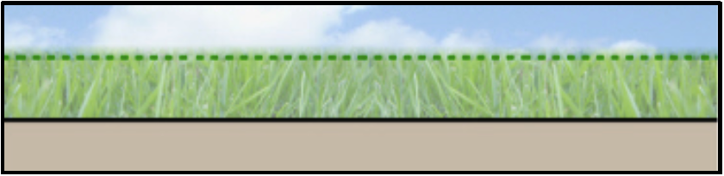

Slide 18
MOTS
CVC

Slide 19
lac
CVC
MmeCourville

Slide 20

lac
CVC
MmeCourville

Slide 21
sac
CVC
MmeCourville

Slide 22

sac
CVC
MmeCourville

Slide 23
vol
CVC
MmeCourville

Slide 24

vol
CVC
MmeCourville

Slide 25
bol
CVC
MmeCourville

Slide 26
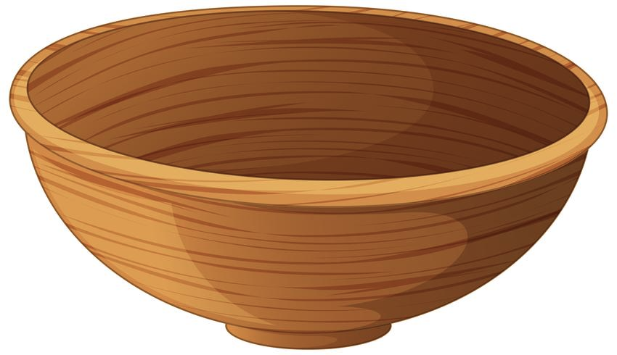
bol
CVC
MmeCourville

Slide 27
sur
CVC
MmeCourville

Slide 28

sur
CVC
MmeCourville

Slide 29
sud
CVC
MmeCourville

Slide 30


sud
CVC
MmeCourville

Slide 31
toile
CVC
MmeCourville

Slide 32

toile
CVC
MmeCourville

Slide 33
poule
CVC
MmeCourville

Slide 34
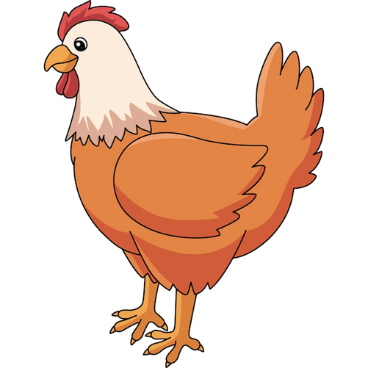
poule
CVC
MmeCourville

Slide 35
singe
CVC
MmeCourville

Slide 36

singe
CVC
MmeCourville

Slide 38
MOTS
CV + LETTRE MUETTE

Slide 39
rat
CV + lettre muette
MmeCourville

Slide 40

rat
CV + lettre muette
MmeCourville

Slide 41
chat
MmeCourville

Slide 42

chat
CV + lettre muette
MmeCourville

Slide 43
nid
CV + lettre muette
MmeCourville

Slide 44

nid
CV + lettre muette
MmeCourville

Slide 45
banc
CV + lettre muette
MmeCourville

Slide 46
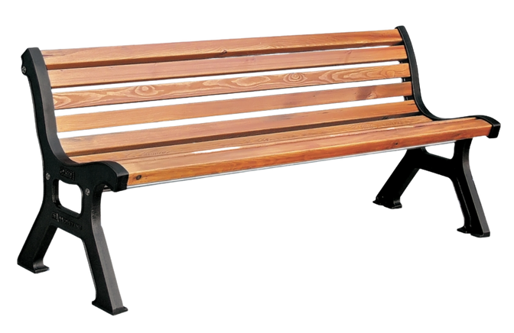
banc
CV + lettre muette
MmeCourville

Slide 47
loup
CV + lettre muette
MmeCourville

Slide 48

loup
CV + lettre muette
MmeCourville

Slide 49
bois
CV + lettre muette
MmeCourville

Slide 50

bois
CV + lettre muette
MmeCourville

Slide 51
rond
CV + lettre muette
MmeCourville

Slide 52
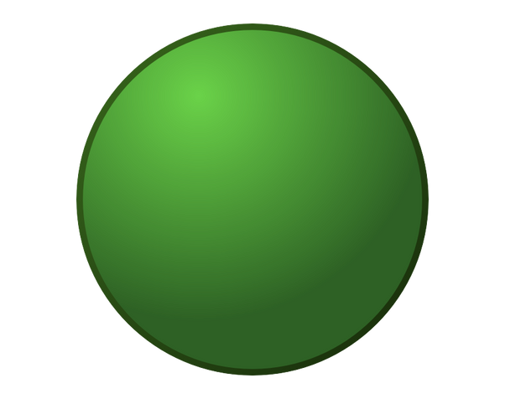
rond
CV + lettre muette
MmeCourville

Slide 54
TRÈS
BIEN!

